Slide 1
LINGUAGEM, COMUNICAÇÃO E INTERAÇÃO
PROFª Ma. MARIANA VIEIRA RIBEIRO FREDI

Slide 2
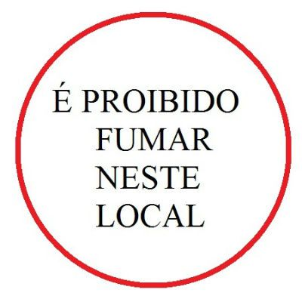
LINGUAGEM, COMUNICAÇÃO E INTERAÇÃO
Todo ato comunicativo se dá pela ação da linguagem, que podem ser definidas como linguagem verbal e não verbal. Em outras palavras, essas formas de linguagem são definidas como modalidades comunicativas. Isso significa que será necessário a ação de um emissor e de um receptor, com o intuito de receber ou transmitir uma mensagem.
A linguagem verbal é aquela expressa através de palavras escritas ou faladas, ou seja, a linguagem verbalizada.

Slide 3
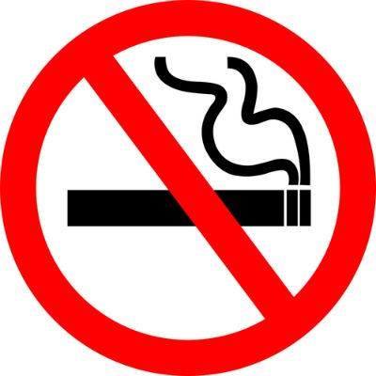
Já a linguagem não verbal utiliza dos signos visuais para ser efetivada, por exemplo, as imagens nas placas e as cores na sinalização de trânsito.
Vale ressaltar que ambas são modalidades comunicativas, sendo a comunicação definida pela troca de informações entre o emissor e o receptor com a finalidade de transmitir uma mensagem (conteúdo).
Nesse sentido, a linguagem representa o uso da língua em diversas situações comunicativas.
As duas modalidades são muito importantes e utilizadas no dia a dia, no entanto, a linguagem verbal é a mais empregada.
Quando escrevemos um e-mail, utilizamos a linguagem verbal, expressa pela escrita, e quando observamos as cores do semáforo, estamos diante da linguagem visual (não verbal).
Em resumo, se a transmissão de informações na mensagem é realizada mediante o uso de palavras, trata-se de um discurso verbal. Caso contrário, se a mensagem não é produzida pela escrita, estamos utilizando um discurso com linguagem não-verbal.

Slide 4
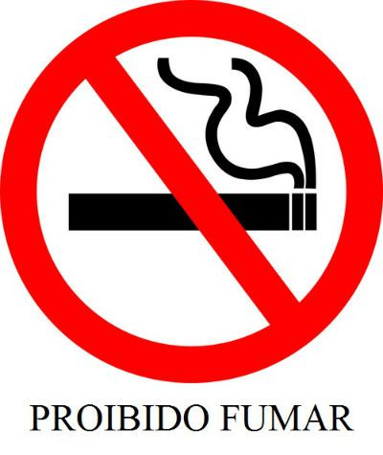
Linguagem Mista
Além da linguagem verbal e não verbal há a linguagem mista (ou híbrida), a qual agrega essas duas modalidades, ou seja, utiliza a linguagem verbal e não verbal para produzir a mensagem.
Um exemplo de linguagem mista são as histórias em quadrinhos, em que acompanhamos a história por meio dos desenhos e falas das personagens e também algumas placas de trânsito, de sinalização, de avisos, etc.

Slide 5
Denotação e Conotação
A conotação e a denotação são manifestações da linguagem que estão relacionadas com os significados das palavras ou expressões de um enunciado.
Quando uma mensagem está em sentido literal, ou seja, de acordo com o significado do dicionário, ela é chamada de denotativa.
Por outro lado, se uma mensagem possui um sentido mais subjetivo e figurado, dizemos que ela é conotativa.
Exemplos:
O cachorro da vizinha fugiu esta manhã. (denotação)
Aquele homem é um cachorro. (conotação)

Slide 6
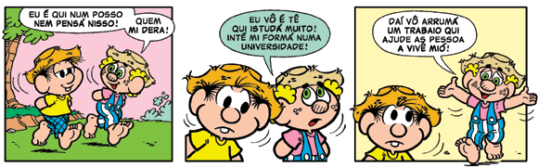
Variações Linguísticas
As variações linguísticas reúnem as variantes da língua que foram criadas pelos homens e são reinventadas a cada dia.
Dessas reinvenções surgem as variações que envolvem diversos aspectos históricos, sociais, culturais, geográficos, entre outros.
No Brasil, é possível encontrar muitas variações linguísticas, por exemplo, na linguagem regional.

Slide 7
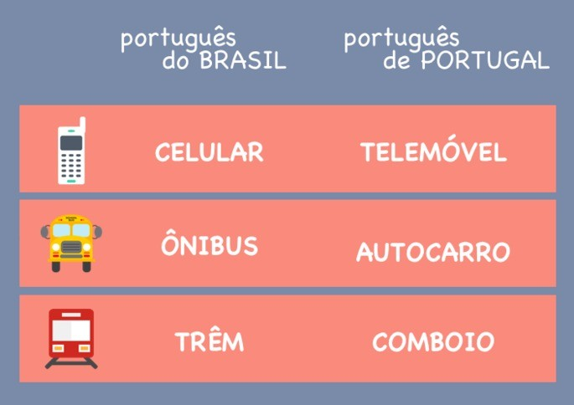
Tipos e exemplos de variações linguísticas
Há diversos tipos de variações linguísticas segundo o campo de atuação:
1. Variação geográfica ou diatópica
Está relacionada com o local em que é desenvolvida, tal como as variações entre o português do Brasil e de Portugal, chamadas de regionalismo.

Slide 8
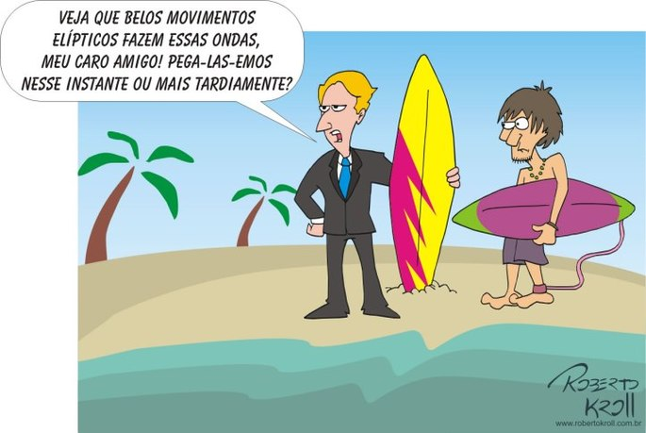
2. Variação histórica ou diacrônica
Ela ocorre com o desenvolvimento da história, tal como o português medieval e o atual.
Exemplo de português arcaico

Slide 9
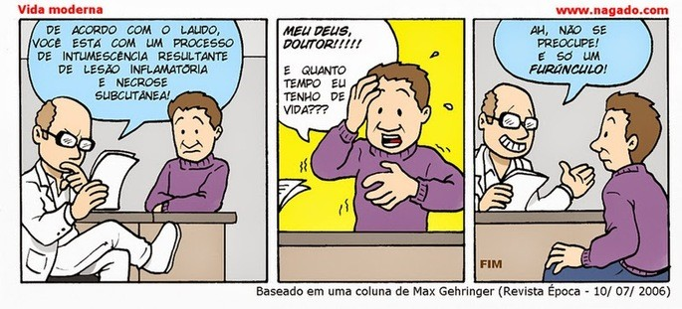
3. Variação social ou diastrática
É percebida segundo os grupos (ou classes) sociais envolvidos, tal como uma conversa entre um orador jurídico e um morador de rua. Exemplo desse tipo de variação são os socioletos.
Exemplo de socioleto

Slide 10
4. Variação situacional ou diafásica
Ocorre de acordo com o contexto, por exemplo, situações formais e informais. As gírias são expressões populares utilizadas por determinado grupo social.
Linguagem informal, considerada menos prestigiada e culta, usada quando há familiaridade entre os interlocutores da comunicação ou em situações descontraídas.
Fala, garoto! Beleza?
Rola um cinema hoje?
Cadê Pedro? Cê viu ele?
Linguagem formal, considerada mais prestigiada e culta, usada quando não há familiaridade entre os interlocutores da comunicação ou em situações que requerem uma maior seriedade.
Bom dia! Tudo bom com você?
Querem ir ao cinema hoje?
Onde está Pedro? Você viu-o?

Slide 11
Linguagem Formal e Informal
Quanto aos níveis da fala, podemos considerar dois padrões de linguagem: a linguagem formal e informal.
Certamente, quando falamos com pessoas próximas utilizamos a linguagem dita coloquial, ou seja, aquela espontânea, dinâmica e despretensiosa.
No entanto, de acordo com o contexto no qual estamos inseridos, devemos seguir as regras e normas impostas pela gramática, seja quando elaboramos um texto (linguagem escrita) ou organizamos nossa fala numa palestra (linguagem oral).
Em ambos os casos, utilizaremos a linguagem formal, que está de acordo com a normas gramaticais.
Observe que as variações linguísticas são expressas geralmente nos discursos orais. Quando produzimos um texto escrito, seja em qual for o lugar do Brasil, seguimos as regras do mesmo idioma: a língua portuguesa.

